Slide 1

宏观研究方法
中信证券
首席经济学家/研究部执行总经理 诸建芳博士
2010.08

Slide 2
目录
商业机构宏观研究的独特之处
经济循环与经济指标
分析框架与基本方法
基本面研判
宏观政策研判
从宏观看投资机会：自上而下的行业选择

Slide 3
商业机构宏观研究的独特之处
Notes:
PPT正式内容开始前，各部分章节之前，应插入目录页。
一级标题：楷体28号加粗。
二级标题：楷体24号。

Slide 4



券商/基金宏观研究的独特之处
政府部门的
宏观研究
商业机构的
宏观研究
学术机构的
宏观研究

Slide 5
商业机构宏观研究的独特之处
预测宏观经济走势
研判宏观政策走向
揭示行业景气格局
宏观
策略
自上而下
行业
企业

Slide 6
经济循环与经济指标
Notes:
PPT正式内容开始前，各部分章节之前，应插入目录页。
一级标题：楷体28号加粗。
二级标题：楷体24号。

Slide 7
原理性的宏观经济循环图
要素收入
要素市场
要素支出
家庭部门
厂商部门
消费支出
产品市场
销售收入
储蓄
资本市场
投资
公债发行
货币发行
直接税
间接税
直接税
政府部门
转移支付
政府购买
政府进口
关税
进出口
居民进口
国际市场
资本往来

Slide 8
要素价格低估与投资过度、资产价格上涨
资金价格低估
（低利率）
投资回报率偏高
国内消费不足
国内消费
资源要素价格低估
（低土地、能源价格等）
投资增长过度
产能扩大
依靠出口消化
过剩产能
劳动要素价格低估
（低工资）
资产价格上涨
流动性过剩
被动升值
国际热钱流入
人民币升值
外贸顺差
超常增长
主动升值
遏制顺差

Slide 9
宏观经济主要指标
增长指标
政策指标
1.GDP指标
  -投资指标
  -消费指标
  -出口指标
2.工业活动指标
-工业增加值
-工业利润
-采购经理指数
1.货币政策
-公开市场操作
-再贴现、再贷款
-法定准备金率
-利率
-汇率
-信贷/窗口指导
2.财政政策
-投资政策
-税收政策
物价指标
1.CPI（消费者物价指数）2.PPI（生产者价格指数）3.GDP 缩减指数

Slide 10
国内生产总值（GDP）
GDP含义
GDP核算指标
  生产法 GDP（第一、第二和第三产业增加值）
  支出法 GDP＝C ＋ I ＋ G ＋ NX
  家庭消费（C）；投资（I）；政府消费（G）；外国净购买（NX）
  收入法 GDP=工资+利息+利润+租金+间接税+折旧
GDP增长率
  同比增长
  环比增长

Slide 11
物价指数
CPI：消费者物价指数。它是衡量通货膨胀水平的重要指标，也是政府动用货币政策工具的重要观察指标。
PPI：生产者价格指数（中国工业品出厂价格指数）
GDP deflator: GDP 缩减指数
RPI：零售物价指数
固定资产投资价格指数
Notes:
PPT正式内容开始前，各部分章节之前，应插入目录页。
一级标题：楷体28号加粗。
二级标题：楷体24号。

Slide 12
货币政策的主要指标
流动性指标 M0、M1、M2
M0：流通中现金
M1：现金+企事业单位活期存款
M2：M1+居民储蓄存款+单位定期存款+单位其他存款+证券公司客户
保证金
在这三个层次中，M0与消费变动密切相关，是最活跃的货币；M1反映居民和企业资金松紧变化，是经济周期波动的先行指标，流动性仅次于M0；M2流动性偏弱，但反映的是社会总需求的变化和未来通货膨胀的压力状况，通常所说的货币供应量，主要指M2 。
法定存款准备金率
利率
汇率
信贷

Slide 13
分析框架与主要方法
Notes:
PPT正式内容开始前，各部分章节之前，应插入目录页。
一级标题：楷体28号加粗。
二级标题：楷体24号。

Slide 14
宏观经济分析核心框架： 总需求——总供给
宏观经济分析的核心就是分析影响总供给和总需求的各个因素及其后果。
P
AS
P*
AD
Y*
Y

Slide 15
宏观经济分析框架核心：一个图解
总需求：
消费
投资
净出口
就 业
财政政策
货币政策
全球经济
产出（GDP）
通货膨胀
P
AS
P₀
AD
工资水平
价格与预期
劳动、资本和技术
潜在产出
资源冲击
Y₀
Y
总
供
给
金融市场反应
……

Slide 16
常用的宏观研究方法
计量分析：模型+经验修正
逻辑推理：合理的“经济解释”
国际比较：他山之石
历史比较：以史为鉴
结构分析：解剖麻雀
草根研究：以小见大

Slide 17
基本面研判
Notes:
PPT正式内容开始前，各部分章节之前，应插入目录页。
一级标题：楷体28号加粗。
二级标题：楷体24号。

Slide 18
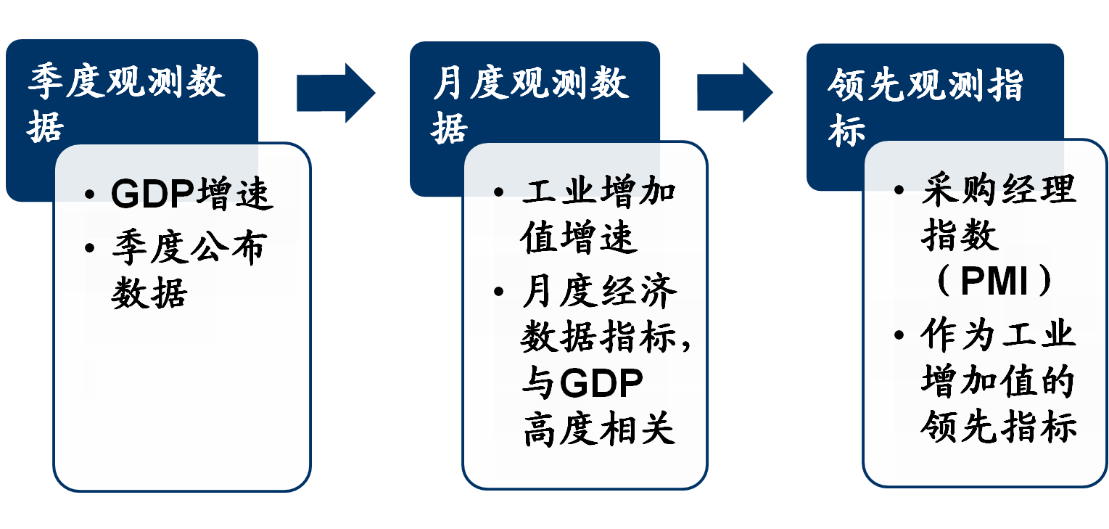
如何观测经济增长（GDP）

Slide 19
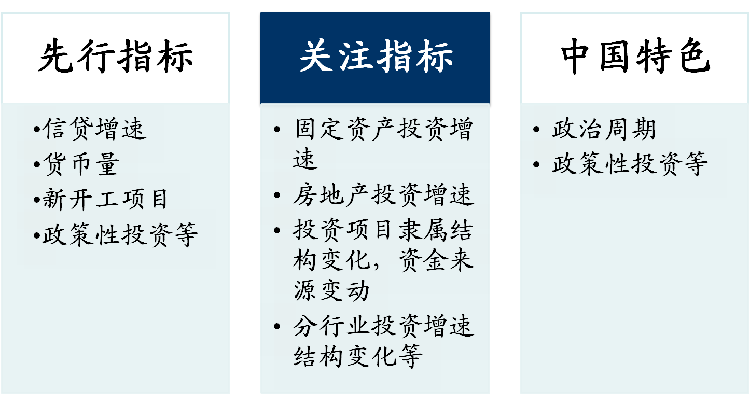
如何观察投资增长

Slide 20
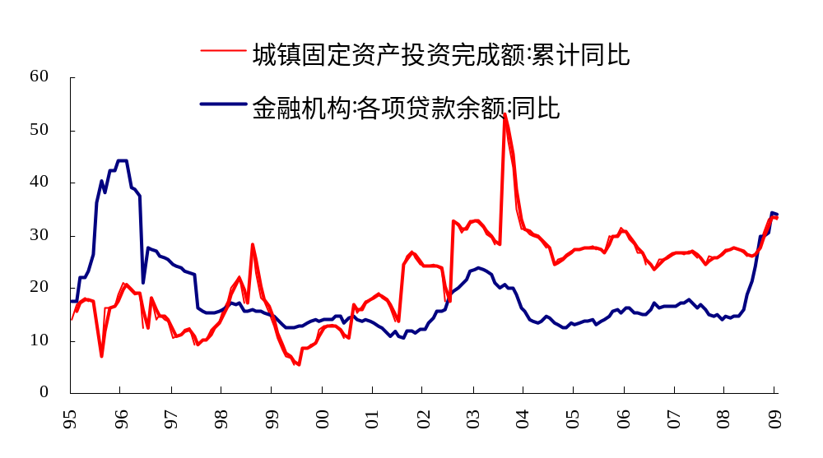
投资
贷款增速提前于投资额
本轮周期中
信贷增速
提前投资增速
约一个季度
资料来源：国家统计局，中信证券研究部

Slide 21
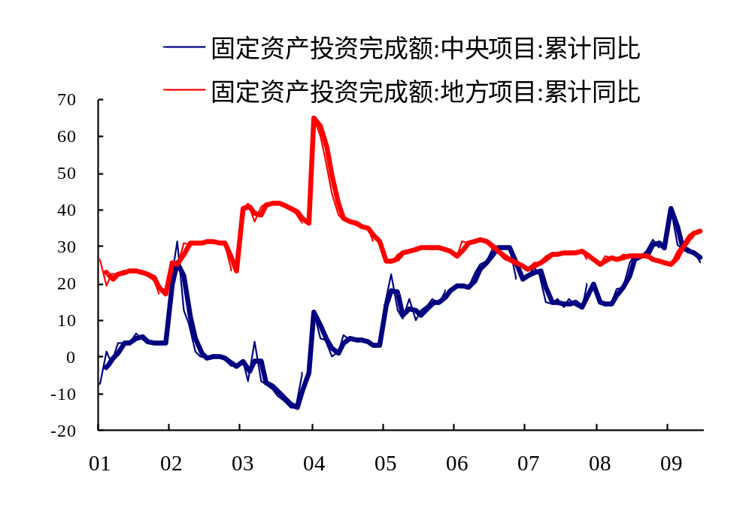
投资
本轮周期，投资依赖中央投资带动地方投资
资料来源：国家统计局，中信证券研究部

Slide 22
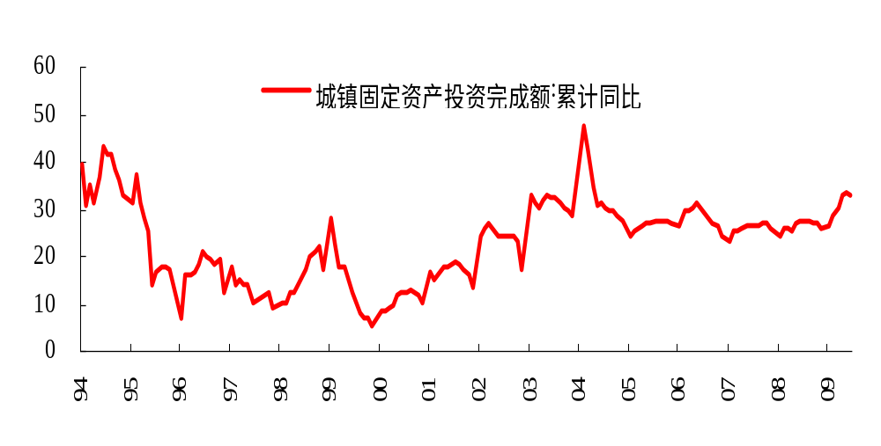
投资
政治周期:
党代会之前的投资增速
资料来源：国家统计局，中信证券研究部

Slide 23
投资
全社会投资=私人投资+政府投资（预算内投资表示）
名义私人投资增速=f（贷款增速，名义利率，住房释放因素，非均衡的改革推进，上期出口增速，上年财政政策）
影响投资的因素主要包括信贷、利率、出口、住房需求的集中释放、非均衡的改革推进

Slide 24
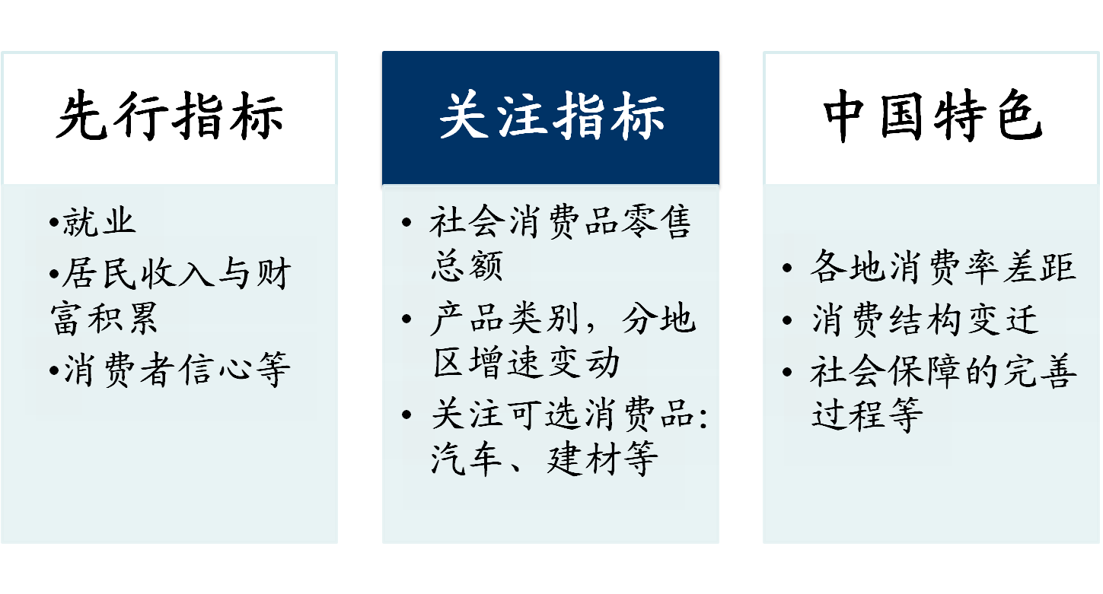
如何观察消费增长

Slide 25
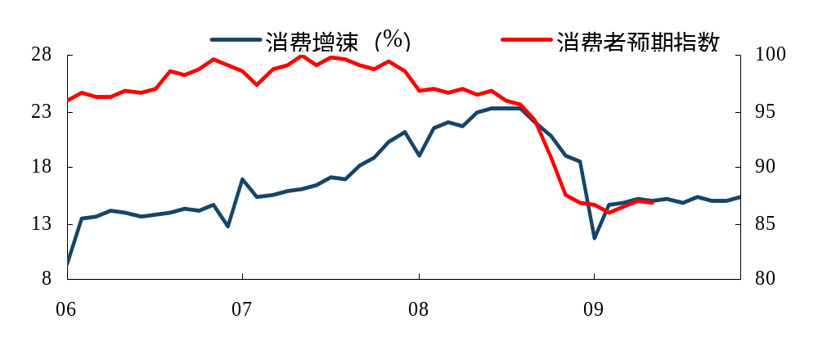
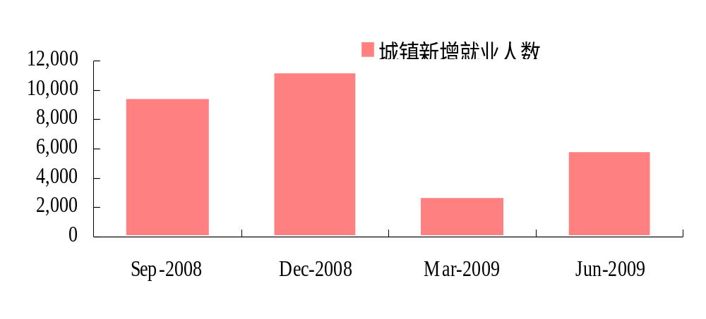
消费
先行指标：消费者预期指数
先行指标：新增就业人数
资料来源：CEIC，中信证券研究部

Slide 26
消费
数据中发掘消费亮点
序号 | 商品类别 | 2009年4月 | 2009年5月 | 2009年1月-6月 | 2009年7月 | 2009年7月比前6月变动情况
1 | 金银珠宝类 | 10.40 | 28.70 | 15.40 | 18.40 | 3.00
2 | 家用电器和音像器材类 | 0.60 | 12.00 | 5.10 | 8.00 | 2.90
3 | 粮油类 | 4.80 | 15.60 | 11.20 | 11.90 | 0.70
4 | 家具类 | 22.80 | 33.30 | 28.30 | 42.50 | 14.20
5 | 服装类 | 13.90 | 21.20 | 17.00 | 19.10 | 2.10
6 | 食品、饮料、烟酒类 | 9.20 | 16.00 | 13.10 | 13.30 | 0.20
7 | 肉禽蛋类 | 6.50 | 13.30 | 10.60 | 6.60 | -4.00
8 | 汽车类 | 18.50 | 23.80 | 18.10 | 32.00 | 13.90
9 | 用品类 | 9.70 | 14.40 | 14.00 | 16.30 | 2.30
10 | 石油及制品类 | 0.30 | 5.00 | 1.50 | 1.10 | -0.40
11 | 化妆品类 | 18.20 | 21.70 | 17.20 | 20.30 | 3.10
12 | 体育、娱乐用品类 | 5.00 | 6.90 | 7.90 | 10.30 | 2.40
14 | 日用品类 | 13.70 | 15.40 | 14.00 | 16.30 | 2.30
15 | 文化办公用品类 | 1.90 | 2.60 | 3.70 | 3.80 | 0.10
16 | 通讯器材类 | -8.40 | -7.80 | -7.00 | 1.30 | 8.30
资料来源：CEIC，中信证券研究部

Slide 27
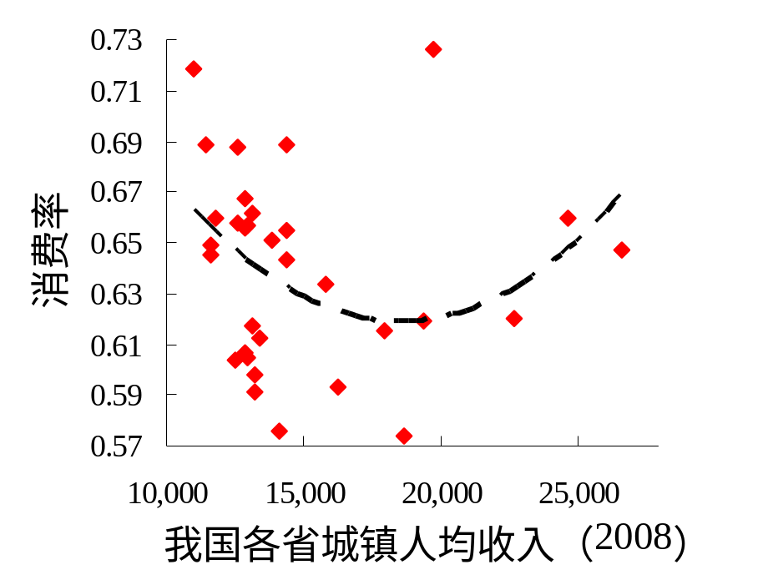
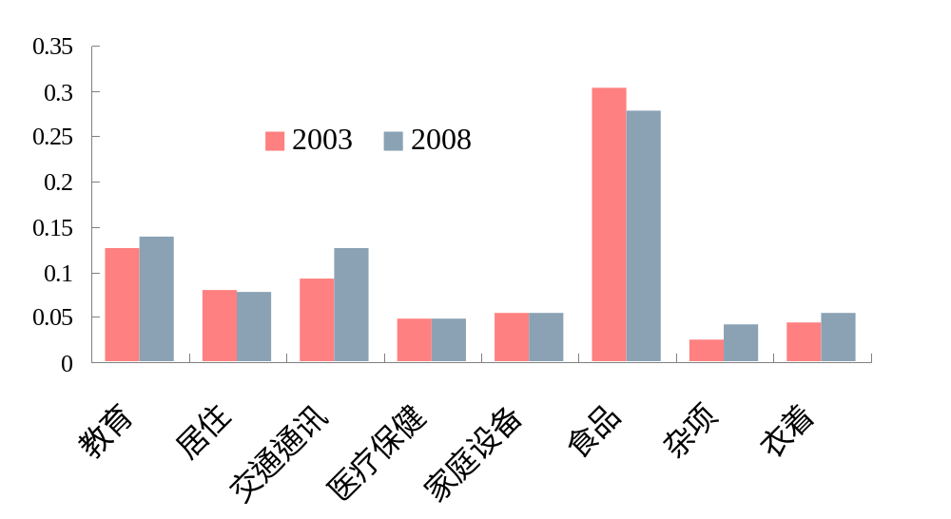
消费
中国特色：
各地区消费率的整体变动趋势和消费结构的演变过程
资料来源：CEIC，中信证券研究部

Slide 28
消费
真实零售增速= f（上期真实零售增速，上期真实GDP增速变化，投资速增变化）
名义零售增速=真实零售增速+RPI

Slide 29
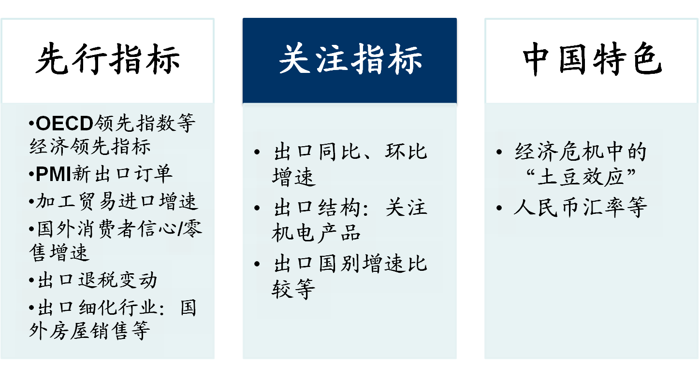
如何观察出口增长

Slide 30
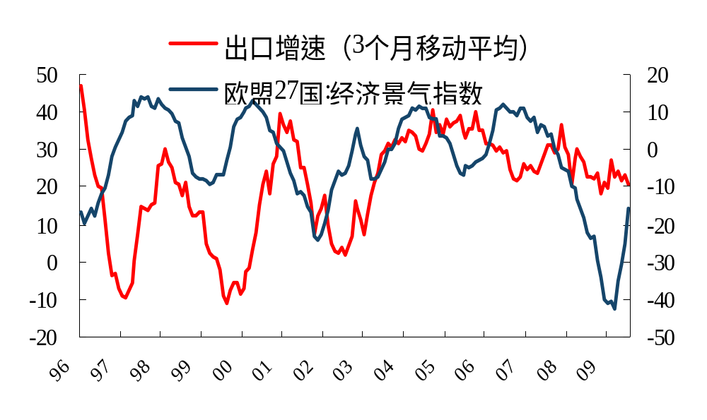
宏观经济运行——出口
领先指数：OECD领先指标
OECD领先指数已大幅度反弹
资料来源：CEIC，中信证券研究部

Slide 31
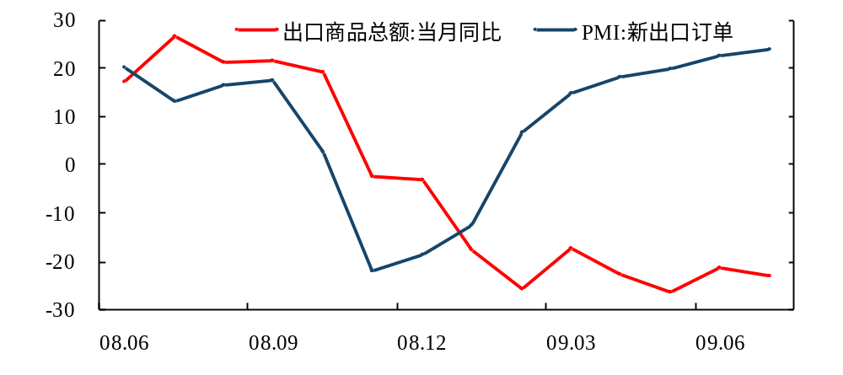
宏观经济运行——出口
领先指数：PMI新出口订单
PMI订单指数提前大幅度下滑
资料来源：CEIC，中信证券研究部

Slide 32
出口
出口增长率=f（人民币汇率指数，世界经济增长，出口退税（-1），FDI（-2））
解释：世界经济增长 / 出口退税 / 人民币汇率指数 / 外商直接投资
进口增长率 = f（出口，投资）

Slide 33
经济增长的影响因素
名义GDP增速=f（名义投资增速，名义零售增速，名义出口增速）
名义GDP增速＋Ａ*名义进口增速=f（名义投资增速，名义零售增速，名义出口增速）
名义进口增速=f（名义投资增速，名义出口增速）
真实GDP＝名义GDP/GDP缩减指数-1

Slide 34
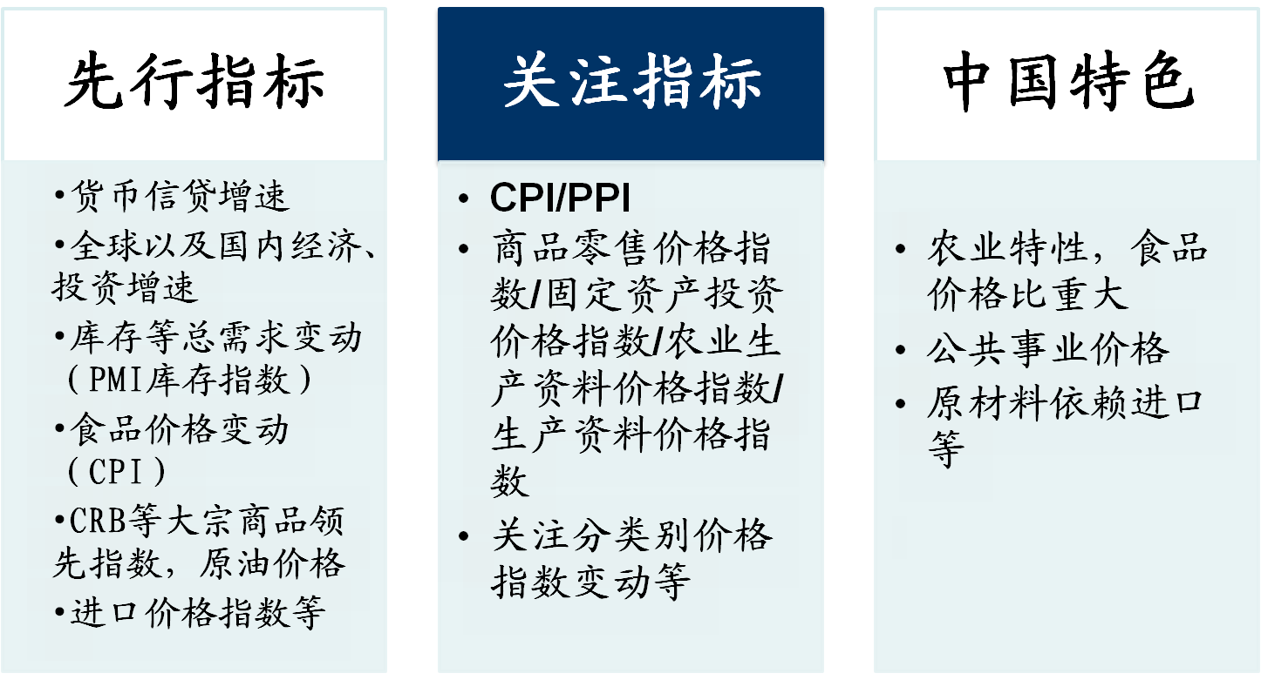
如何观察物价变动
Notes:
PPT正式内容开始前，各部分章节之前，应插入目录页。
一级标题：楷体28号加粗。
二级标题：楷体24号。

Slide 35
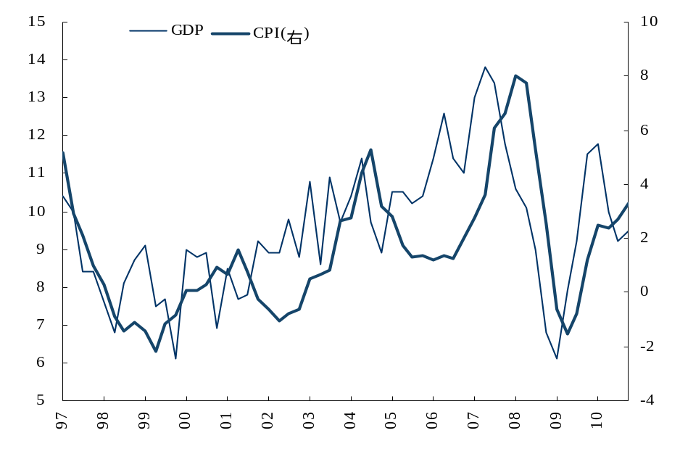
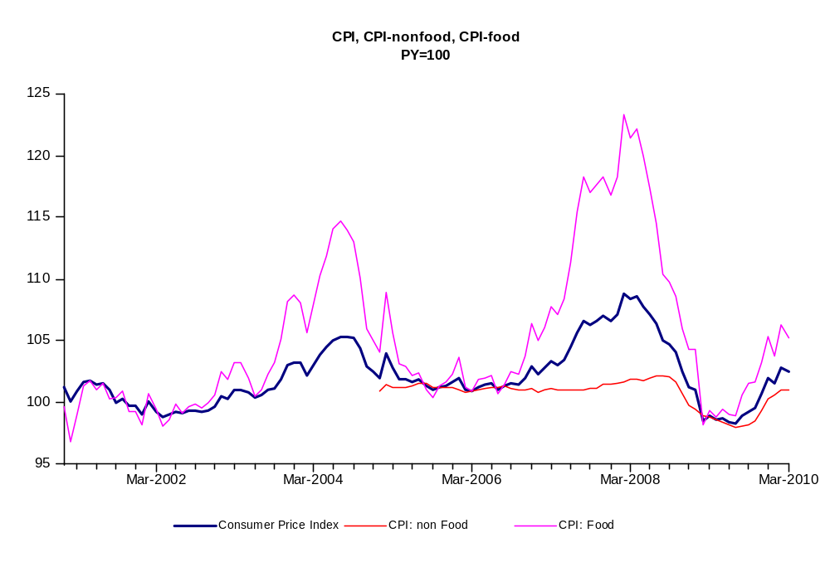
总产出增长、食品价格与物价总水平
预 测

Slide 36
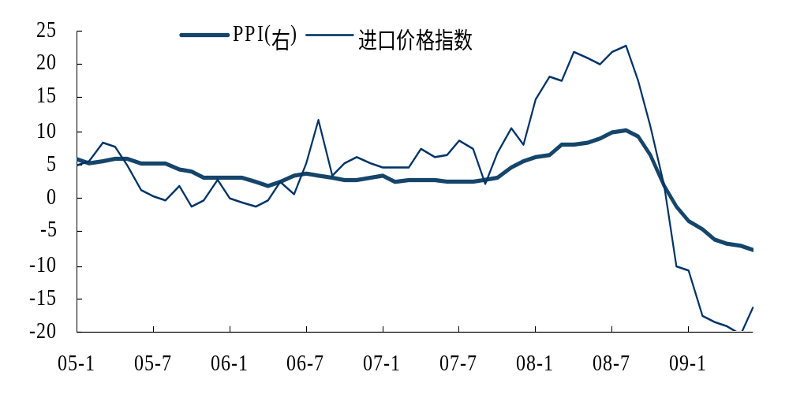
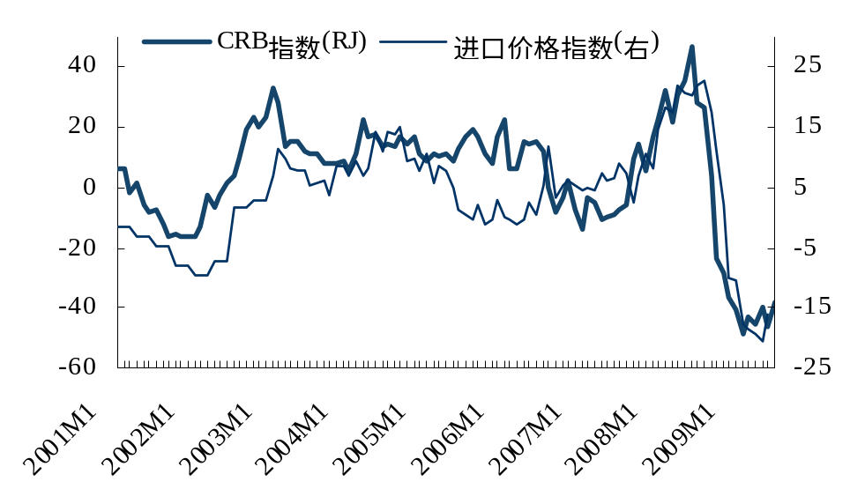
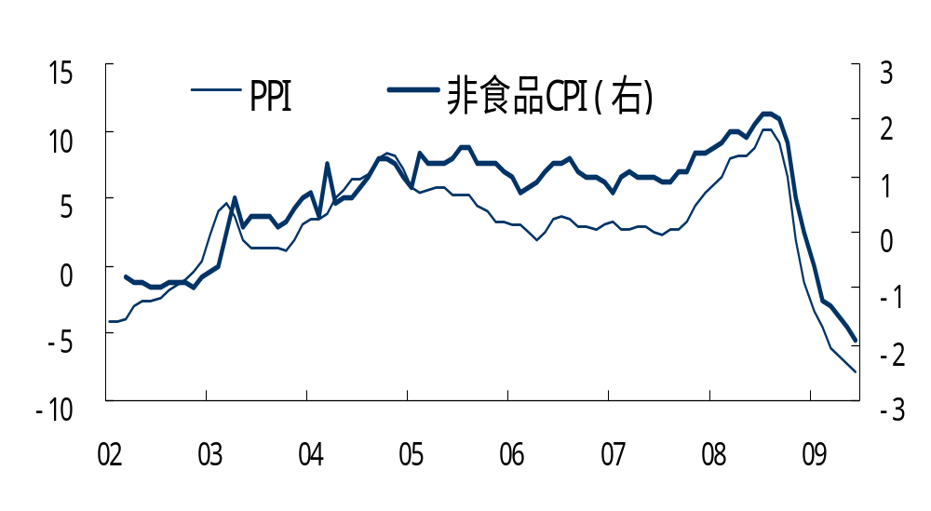
输入性通胀与国内物价总水平

Slide 37
物价总水平的影响因素
CPI=f（ CPI-NONFOOD ， CPI-FOOD）
CPI-NONFOOD＝f（PPI，GDP（-3））
CPI-FOOD =f（食品价格周期，GDP（-3））。技术分析为主，考察劳动力情况
RPI=f（CPI）
PPI=f（国际大宗商品价格指数（-2），M2（-12）），
国际大宗商品价格指数= f（全球经济增长变化）
GDP缩减指数=f（RPI，PPI）
投资品价格指数＝f（PPI）

Slide 38
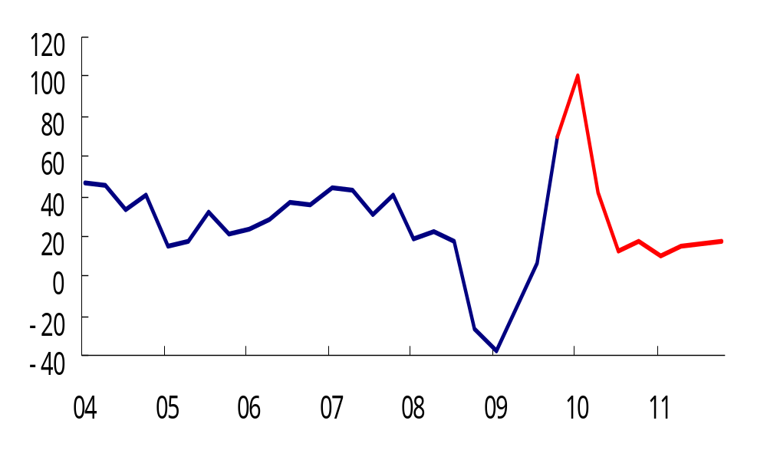
工业企业盈利
利润的决定因素：
经济增长与价格物价水平
劳动成本
能源原材料成本
利率与财务成本

Slide 39
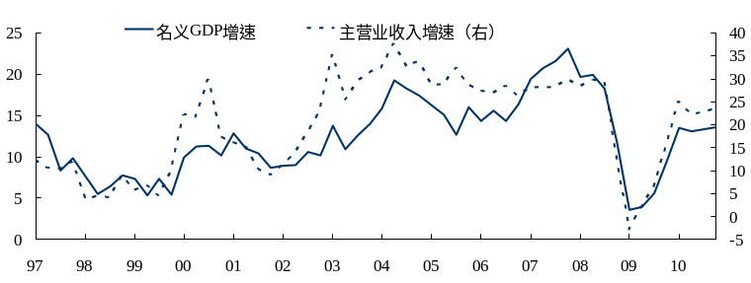
经济增长和物价水平对营业收入的影响
预测

Slide 40
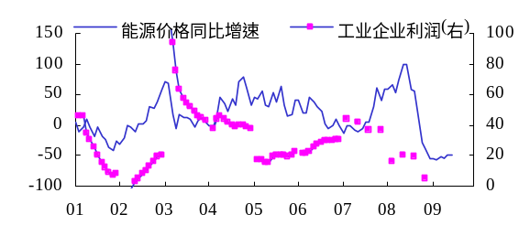
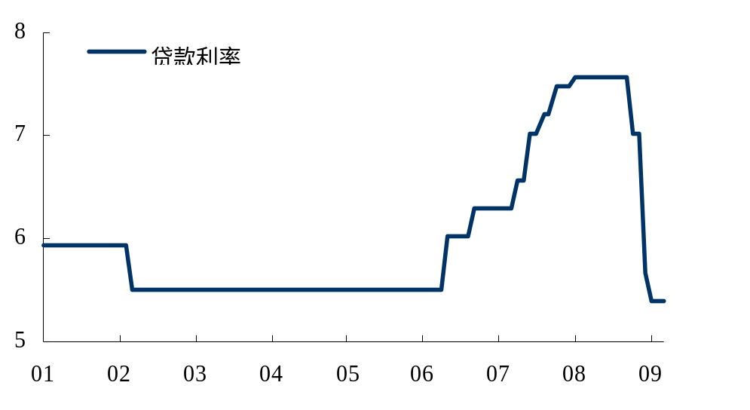
成本对盈利影响明显

Slide 41
宏观政策研判
Notes:
PPT正式内容开始前，各部分章节之前，应插入目录页。
一级标题：楷体28号加粗。
二级标题：楷体24号。

Slide 42
宏观经济政策——看得见的手
宏观经济政策平滑经济波动
经济运行
经济周期
政策周期
物价稳定
经济增长
此位置输入文本
充分就业
国际收支平衡
1. 宏观经济政策是推动市场运行“看得见的手”
2. 宏观经济政策总是呈现“逆周期”特征

Slide 43
宏观经济政策的分类
经济政策
货币政策
财政政策
利率政策
汇率政策
信贷政策
投资政策
税收政策
1. 关注政策的表述：紧缩、稳健、适度、积极、扩张
2. 相比财政政策，货币政策的调节影响较为温和，政策的变动也相对频繁

Slide 44
货币政策主要工具
存款准备金率
窗口指导
公开市场操作
基准利率
央行的主要货币调控手段
未来货币政策将更注重动态微调

Slide 45
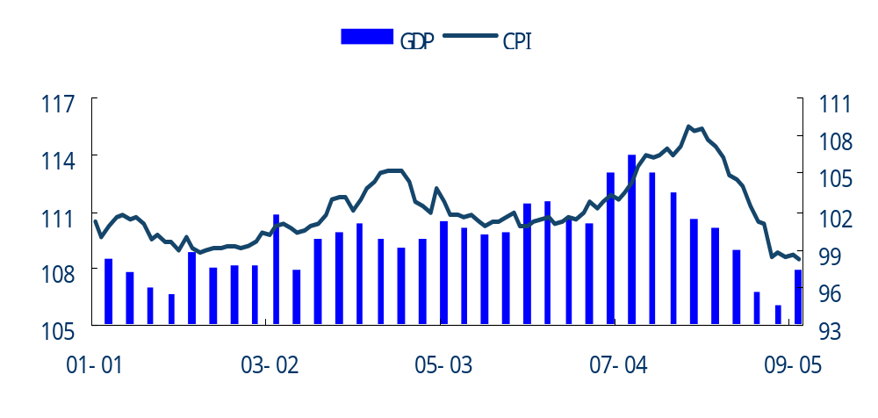
“逆周期”的货币政策
货币政策的“逆周期性”与“前瞻性”

Slide 46
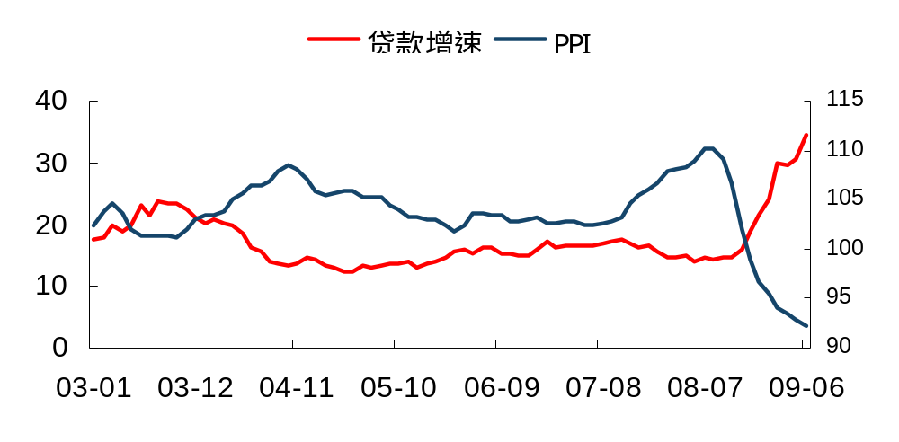
“逆周期”的货币政策

Slide 47
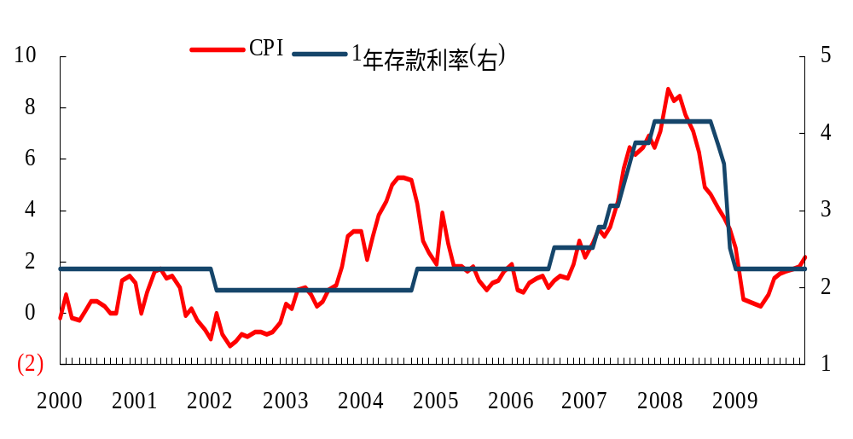
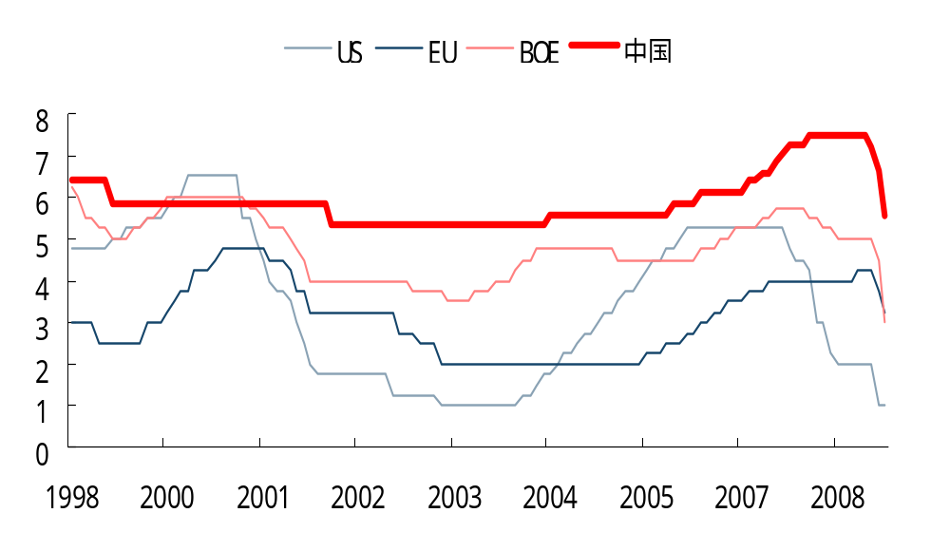
利率政策的预判依据（1/3）
1.国内通胀情况
2.国内增长情况
3.各国央行的政策手段
（联动特征）
多种因素决定利率政策

Slide 48
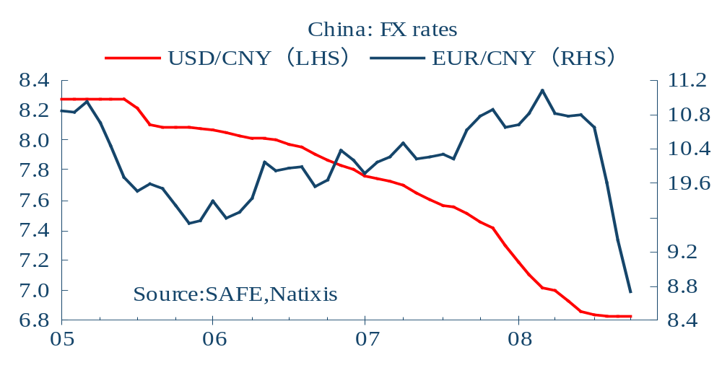
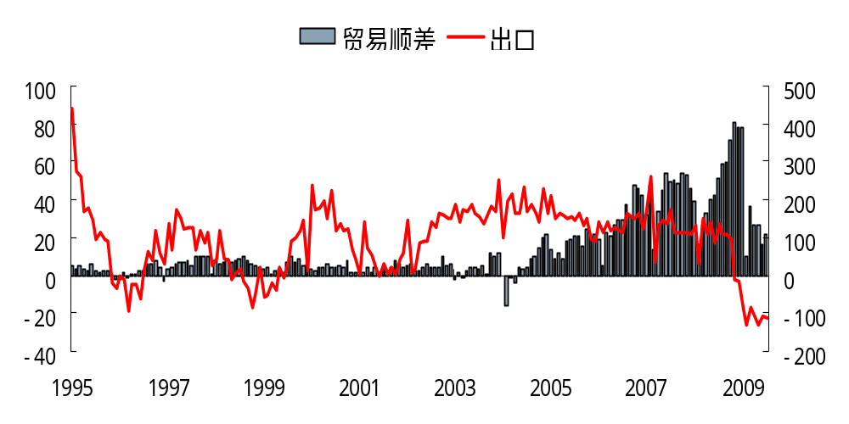
汇率政策的预判依据（2/3）
1.汇率政策主要影响出口，盯住美元可以在一定程度上抵消外需的波动风险
2.对汇率变动的影响，政治因素要大于市场因素
3.关注顺差和出口的变化
CNY/USD
CNY/EUR
高顺差导致
人民币升值
盯住美元的
汇率政策

Slide 49
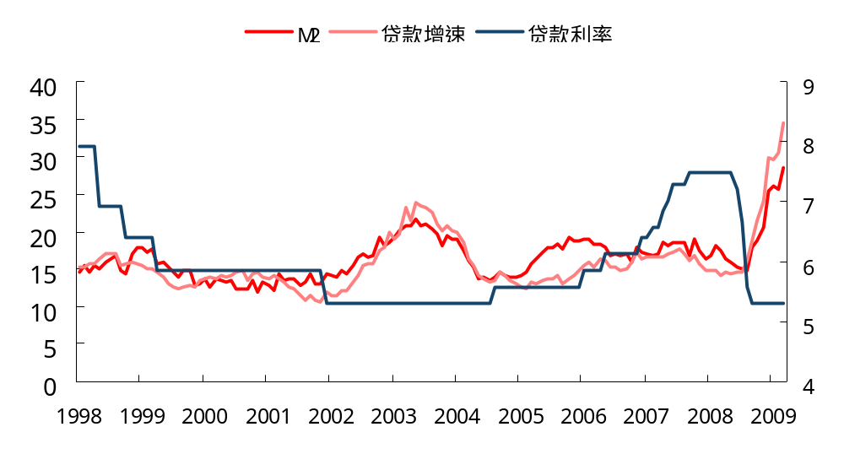
信贷政策的预判依据（3/3）
信贷政策与利率政策一般配合使用
窗口指导是我国央行经常采用的政策手段

Slide 50
财政政策的两个“关注”
1.关注财政预算（赤字）
2.关注财政支出（政府主导投资）

Slide 51
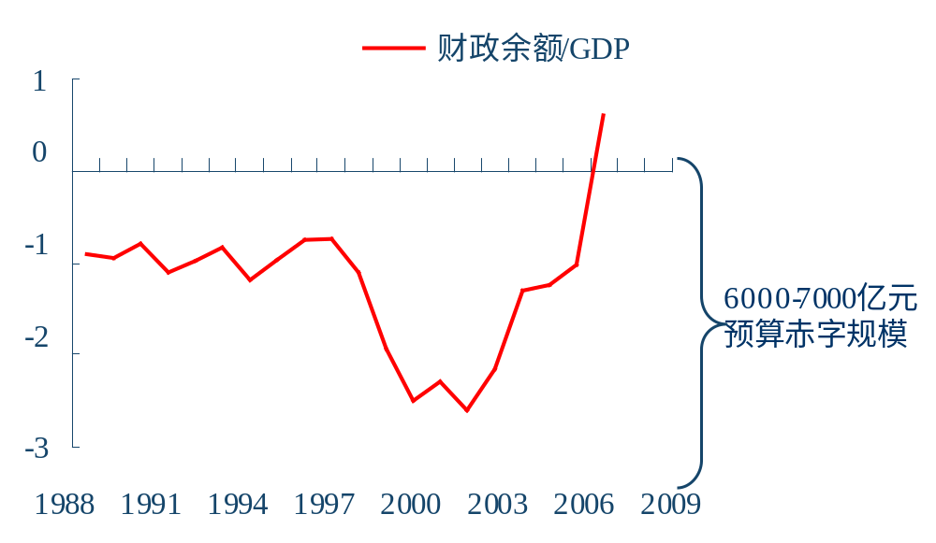
财政赤字决定政府开支规模
历年赤字都在一定幅度内波动，可以据此计算出政府的开支规模。
2.16%

Slide 52
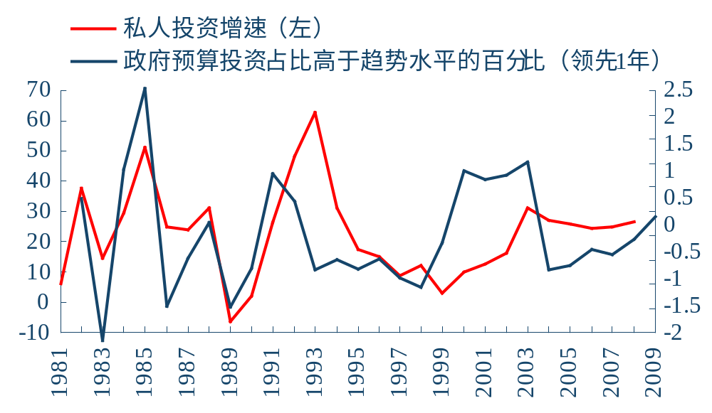
政府支出的先导作用
政府预算投资具有示范效应，是逆周期财政政策的主要手段。

Slide 53
财政支出具有乘数效应
以4万亿基础设施投资为例：
新增基建投资
9100亿
×
国家预算投入比例
30%
国家预算投入金额
2730亿
×
财政支出乘数
2.5
拉动GDP
6075亿
拉动GDP增长
2.43%

Slide 54
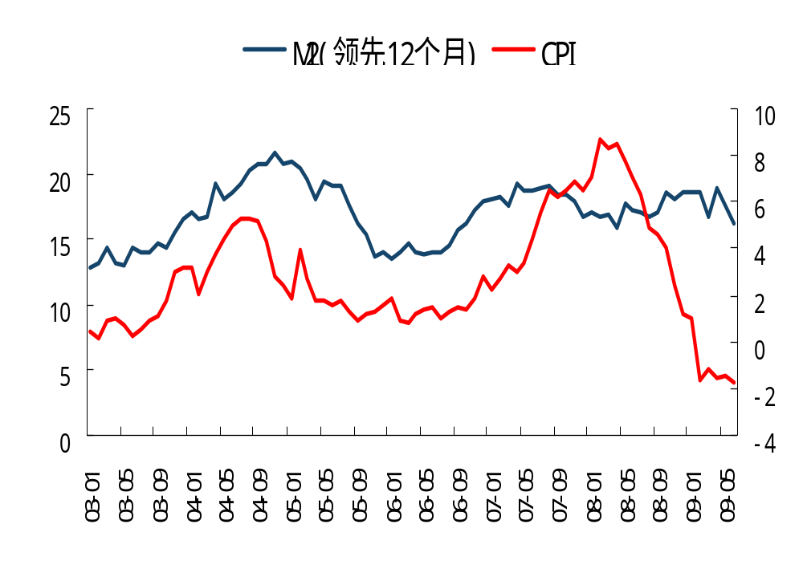
流动性指标提前预示通货膨胀
M2领先通货膨胀指标12个月，当期紧缩/宽松政策会对未来1年通货膨胀产生影响
同时要注意的是，大的冲击可能导致指标关系背离，实际预测要考虑多种因素

Slide 55

致谢！
Notes:
致谢！：黑体72号加粗

